Slide 1
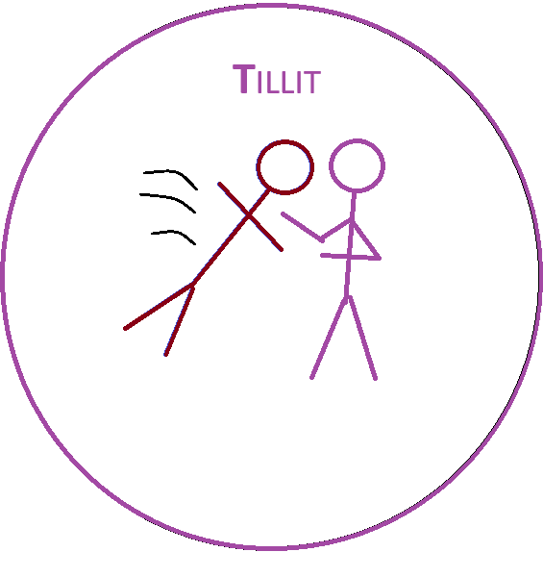
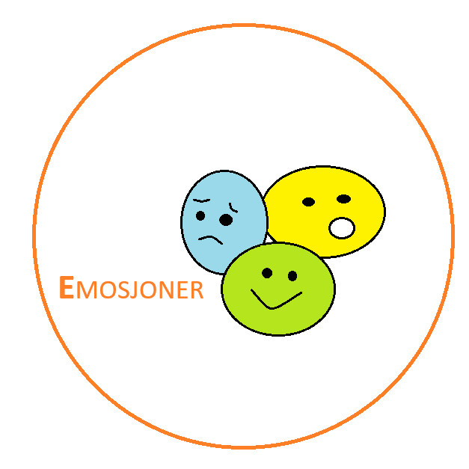

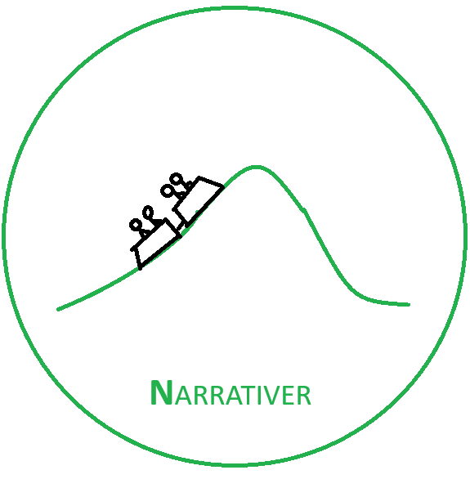

T E N K
Hvordan når vi frem med budskapet vårt?
Det hjelper ikke om du har noe viktig å si
hvis ingen lytter.

Slide 2
Tillit
Lytter må stole på at vi vet hva vi snakker om og at det vi sier er korrekt.
Vi lytter til dem vi har tillit til
=> Gidder ikke lytte om vi ikke har tillit.
Nødvendig, men ikke tilstrekkelig. Handler det ikke bare om hva du sier, men hvordan du sier det.

Slide 3
Emosjoner
Vi tenker på oss selv som rasjonelle, men påvirkes av følelser.
Det som ikke berører oss emosjonelt, glemmer vi raskt. Den som føler, husker.
Lage metaforer og maler ut bilder og situasjoner. Gjør det abstrakte sanselig.
Ikke “emosjonell”.

Slide 4
Narrativer
Historier er lette å huske (begynnelse-midt-slutt), løsreven fakta er ikke.
Hjernen er rigget for historier og ikke enkeltstående biter med faktainformasjon.
Skape ‘knagger’ lytter kan bruke til å feste informasjonen. Starte med det konkrete før en går videre til det abstrakte.

Slide 5
Kreativitet
Hjernen vår toner ned det den har sett og hørt før. Samtidig er vi vare for alt som er nytt og ukjent.
Kommunikasjon må inneha et element av kreativitet for å fremstå som «Nytt», noe å ta vare på.
Eksempler, illustrasjoner, etc.

